Slide 1
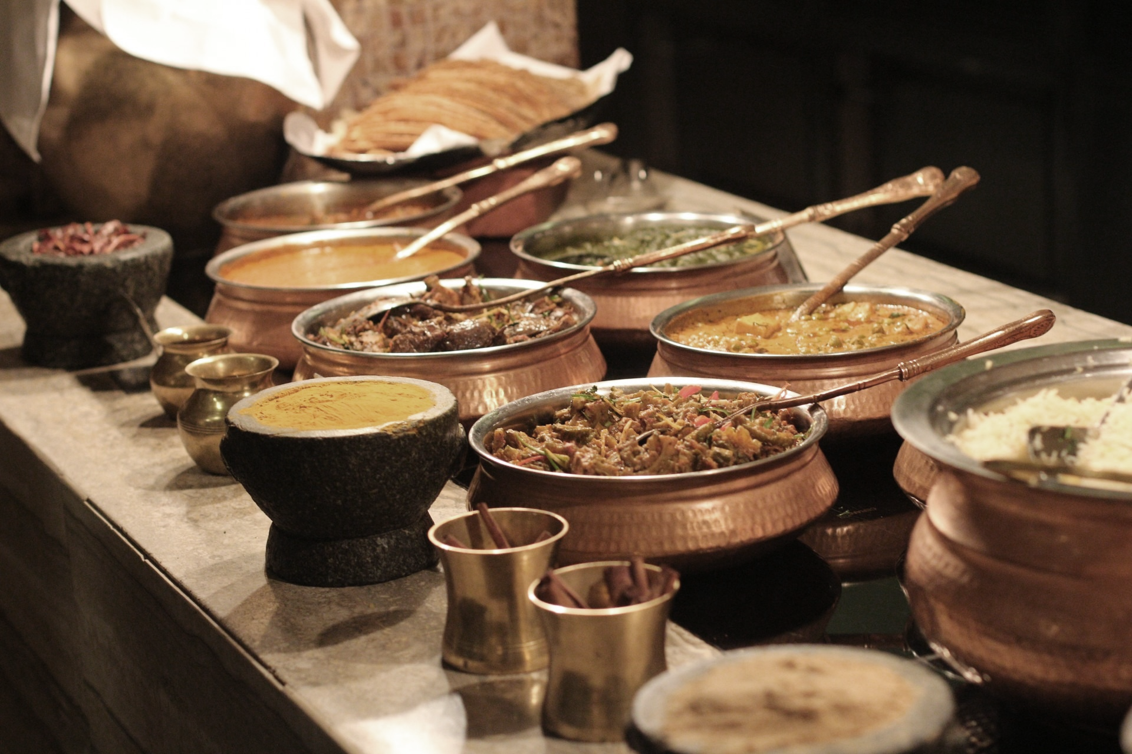

ברוכים הבאים למִסְעֵדָה
🔽 אזור אישי
LOGO
אודות
חפש מסעדה
בית
התחבר
----------------
הירשם
----------------
בעל מסעדה
Site colors:
#AB2D45
#5E0F1E
#B8B243
#145B78
#35C0F7
מסעדוֹת לפי עדוֹת

